Slide 1
深度学习实践报告
系统开发部 曹成远 20180516

Slide 2
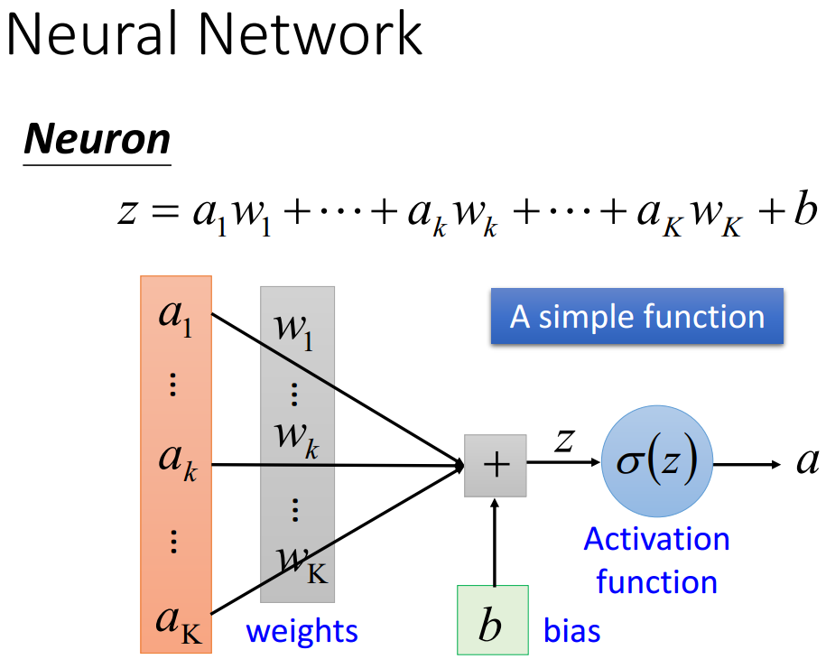
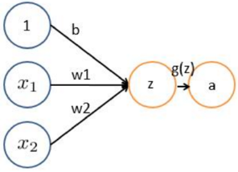
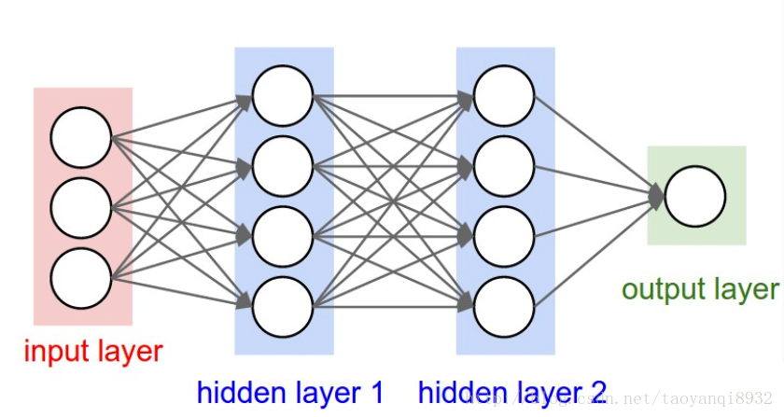
神经网络
神经网络-感知机

Slide 3
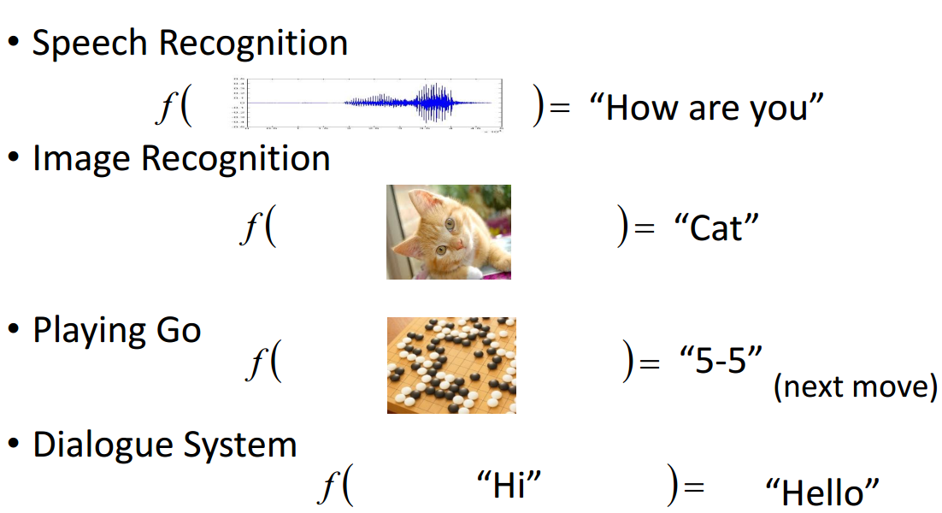
神经网络
本质：对输入数据x，按函数f里定义的计算逻辑进行计算，输出计算结果f(x)、记为y
函数f里包含很多参数w（变量）,确定合适的w值 ，使的对于猫的图像x，f(x) == ‘cat’

Slide 4
神经网络
学习过程（训练过程）—> 确定w的过程
1.训练数据
[[figure1，label1], [figure2，label2],…, [figuren， labeln]]
2.初始化神经网络参数w（给w赋随机值）
3.计算y = f(x|w)
4.计算预测与真实的误差err_sum = Sum((y-lable)2
5. d_w= D（ err_sum ）/w
6.W_new = w_old + n* d_w
循环3-6直到w收敛
第5部也叫反向传播

Slide 5
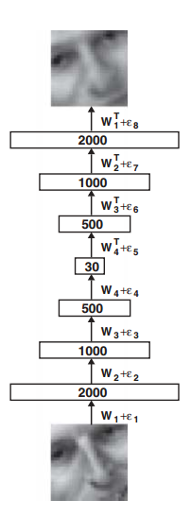
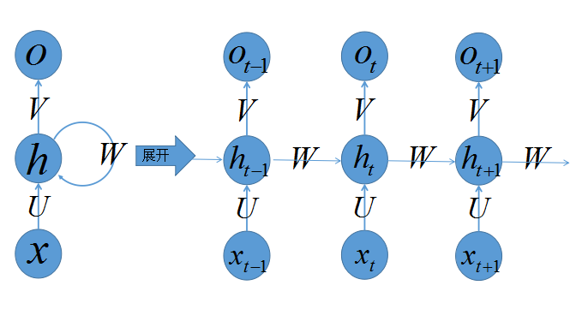
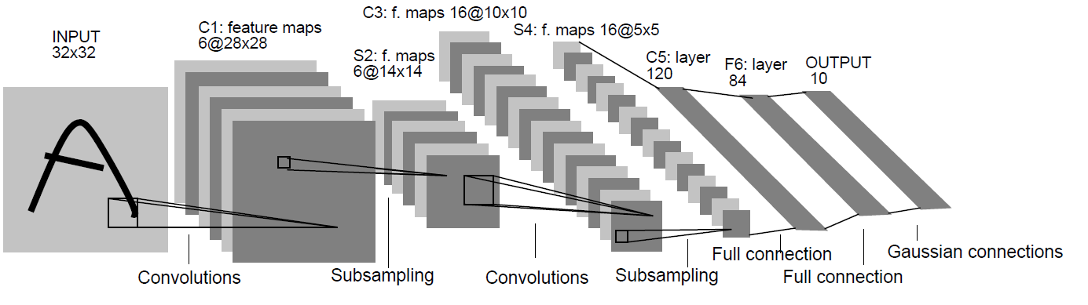
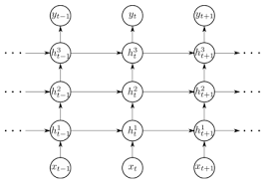
深度神经网络
多层前馈伸进网络
多层卷积神经网络
一层递归神经网络
多层递归神经网络

Slide 6
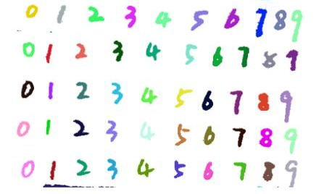
深度神经网络
浅层模型通过人工提取特征的作为输入
如亮度、边缘、纹理和色彩等
深度模型输入原始数据、自动提取特征。

Slide 7
深度学习环境搭建
Python(推荐python3)
Pip(用于安装python包)
安装深度学习包命令
Pip install tensorflow
Pip install keras
网络有限制可以使用代理

Slide 8
多层前馈神经网络
全连接
任意函数可以被一个有三层单元
的网络以任意精度逼近

Slide 9
多层前馈神经网络
实战

Slide 10
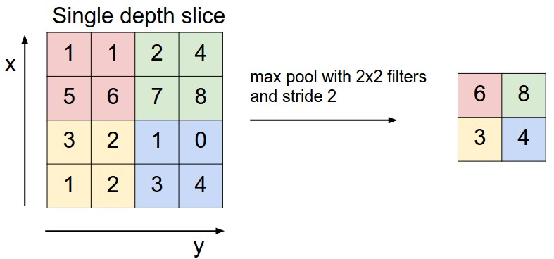
卷积神经网络
稀疏连接
权值共享
池化

Slide 11
卷积神经网络
在图像识别领域一家独大
也应用于自然语言处理
稀疏连接、权值共享、良好的并行性等特点、使得计算速度快

Slide 12
卷积神经网络
实战

Slide 13
递归神经网络
一层递归神经网络
多层递归神经网络

Slide 14
递归神经网络

Slide 15
递归神经网络
实战

